Slide 1
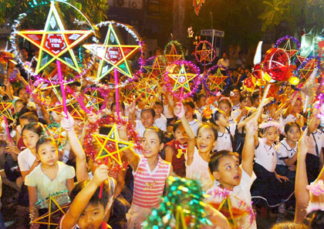

Slide 2
Mẹ Tâm rất bận nhưng vẫn sắm cho Tâm một mâm cỗ nhỏ: một quả bưởi có khía thành tám cánh hoa, mỗi cánh hoa cài một quả ổi chín, để bên cạnh một nải chuối ngự và bó mía tím.

Slide 3
Hà cũng biết là bạn thích nên thỉnh thoảng lại đưa cho Tâm cầm một lúc. Có lúc cả hai cùng cầm chung cái đèn, reo: “Tùng tùng tùng, dinh dinh!...”

Slide 4
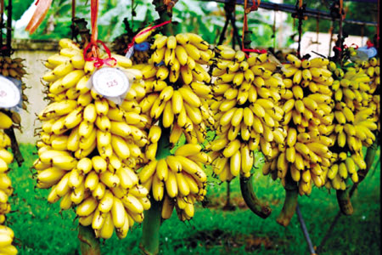
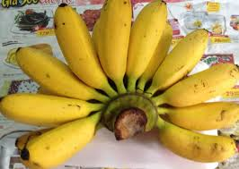
Chuối ngự: chuối quả nhỏ, khi chín, ruột màu vàng, rất thơm, ngày xưa thường dùng để dâng vua.

Slide 5
Nội dung: Trẻ em Việt Nam rất thích cỗ Trung thu và đêm hội rước đèn. Trong cuộc vui ngày tết Trung thu, các em thêm yêu quý, gắn bó với nhau.

